Slide 1
自主移动车原型设计
第六小组
邱璟祎, 周俊豪, 张峻瑜 （按姓名首字母排序）
2024年7月6日

Slide 2

01
03
车体与运动结构设计
循迹与避障导航设计
02
04
抓取机构设计
通讯与驱动设计

Slide 3
车体与运动结构设计
01
生命在于运动

Slide 4
需求分析——车体设计
车体
整体尺寸：避障部分场地的障碍物间距不小于350mm，故小车的整体尺寸应当小于该距离。
驱动与转弯方式：驱动方式可以选择轮式或者履带式，转弯方式可以采用差速转向或者麦克纳姆轮转向。
车体空间结构：车上需要装载驱动电机、控制板、传感器等元件以及电子线路，可以考虑设计多层结构，同时需要考虑重心的稳定性和小车的承重性能。

Slide 5
文献综述——车体设计
01
运动方式
轮式运动：适用于平坦、结构简单的环境，灵活程度比较高，结构简单、可控性强、安 全性好。分为为单驱轮式、双驱轮式和多驱轮式。
履带式：对地面的单位压力小，摩擦力较大，抓地力较好，适合在雪地、山坡等比较恶劣的地面环境下工作，能承受比较大的负载，但是成本比轮式高很多，速度比较慢。
Notes:
最常见的自主移动车的运动方式，其特点是使用一组或多组轮子进行移动，可以采用常规的轮胎或全向轮设计
单驱动只有一部分车轮具有驱动力，可以减少驱动电机的数量，减少车体重量，节约内部空间；但采用这类驱动方式的小车往往由 配重不均匀会出现非驱动轮一侧抓地力不足的问题，小车转向容易出现问题。多驱轮式A所有车轮都和驱动电机相连，驱动能力更强，配重更加均匀，但是灵活性有所降低。

Slide 6
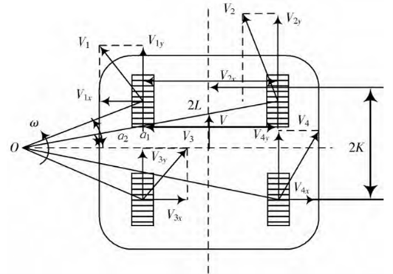
文献综述——车体设计
01
转向方式
差速转向
假定前轮和后轮都是驱动轮，则参考阿克曼（Ackerman）转向几何学原理，即在汽车转向时4个轮胎都近似围绕一个中心点旋转以保证汽车的行驶稳定性。

Slide 7
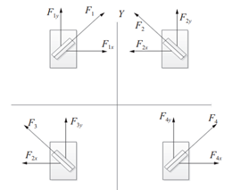
文献综述——车体设计
01
转向方式
麦克纳姆轮转向
麦克纳姆轮移动平台具有平面上3个自由度的移动能力，依靠4个轮子各自不同转速的相互配合来实 现全向移动，每一个轮子的运动都对整体的运动方向和速度大小有着很大的贡献。

Slide 8
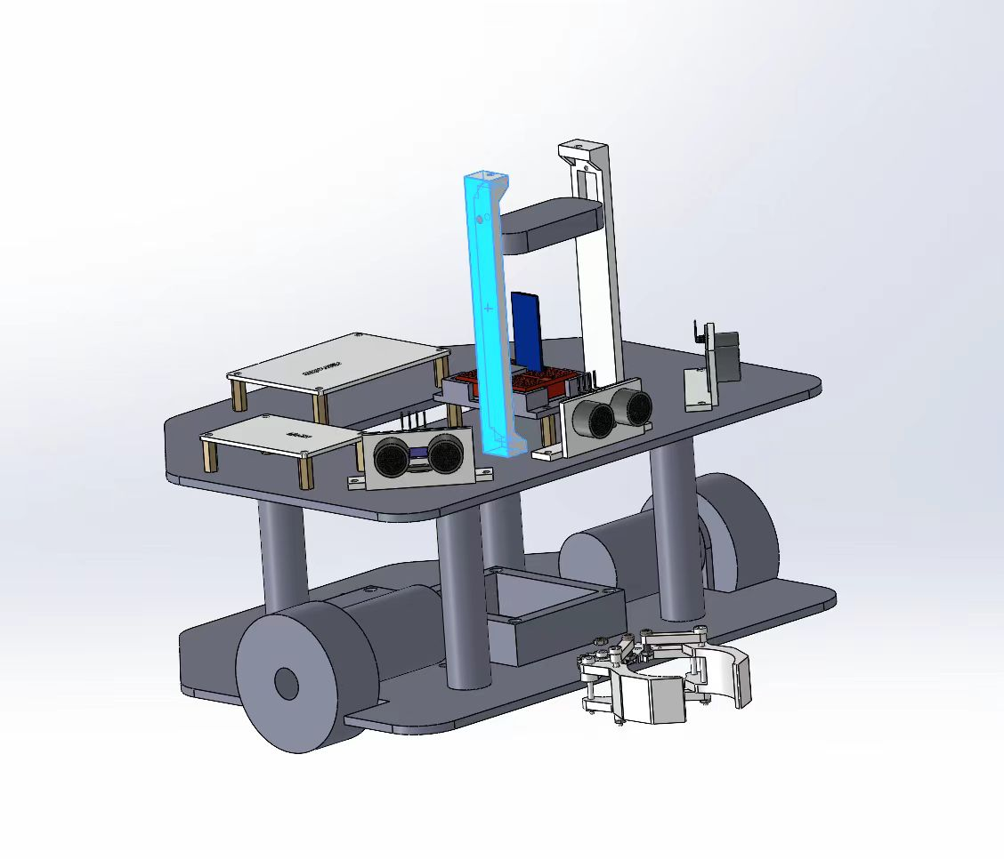
原型设计——车体设计
01
车体设计
采用两个前轮驱动轮+一个后轮万向轮的结构，因此车体构型接近倒三角型。
纵向上采用双层结构，下层搭载电机、电池、机械夹爪和舵机等，上层搭载各个控制硬件和通信硬件，包括STM32、电压转换模块、蓝牙模块和超声波传感器等。
为了让OpenMV工作效果更好，将其放置到更高的位置上，便于增加视野。

Slide 9
抓取机构设计
02
扼住命运的喉咙

Slide 10
需求分析
02
抓取机构
机械爪及舵机：货物尺寸为直径30mm，高40mm，其重量为50g，因此抓取结构中的机械爪需与货物尺寸相匹配，且相应舵机需要有足够的力矩。
抓取结构大小与工作空间：因小车本身体积有限，因此抓取结构不应过大。除此之外，还需考虑抓取结构的工作空间，如不能遮挡摄像头视野等。

Slide 11
文献综述——抓取机构
02
抓取机构
机械手爪：机械手爪按照驱动方式不同可以分为气动驱动、电动驱动、液压驱动、电磁驱动和热驱动五种方式，五种方式各有优劣。
吸盘：分为磁力吸盘和真空吸盘两大类。磁力吸盘的体积小，自重轻，吸持力强，但对所抓取的物品有磁性的要求。真空吸盘原理简单，操作相对容易，但前提是要保证所抓取物品表面足够平整光滑，且对于后期维护保养的要求较高。
仿生结构：面对外形较为复杂的物品，可以采用多指灵巧手的仿生结构作为夹持机构。例如人形手模仿人类手的外形和运动自由度，通常具有多个关节和独立运动的手指，可以实现复杂的抓取动作。
Notes:
五种方式各有优劣，例如：电动驱动使用电机作为动力源，通过齿轮、皮带或丝杠等机械结构传递动力，控制精度高， 力矩输出稳定，但是结构可能较为复杂，成本相对较高。电磁驱动通过电磁铁 产生的磁力来控制手爪的动作，响应速度快，结构简单，但是力量输出可能受限于磁场强度。

Slide 12
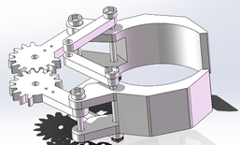
原型设计——抓取机构
02
抓取机构
满足摩擦力的需求，能够稳定地夹取物体。
避免遮挡传感器干扰其正常工作。
综合考虑以上要求，在机械夹爪、吸盘和仿生结构中我们最终选择了单自由度的机械夹爪结构。
利用电机转动带动齿轮转动从而带动机械夹爪转动，使得一个电机能够同时驱动两侧夹爪转动。
夹爪的上面和下面各有一对连杆进行固定和限位，并使用螺栓螺母等零件加固，保证夹取机构的稳定性。

Slide 13
循迹与避障导航设计
03
千里之行，始于足下

Slide 14
需求分析——循迹和避障
03
算法
循迹算法：需要小车既能完成循迹任务，又能尽可能快速、平滑地通过。
避障算法：需要小车避开碰撞并且向目标点进发。

Slide 15
循迹设计

Slide 16
文献综述——循迹
03
传统而有效的方法
传感器：红外传感器、光敏电阻等。只能给出是否检测到线的信息，而不能给出线的远近、角度信息，这使得它无法实现更加复杂和高效的控制算法。
算法：点观测传感器实际上提供了有限的状态数，只要根据状态给定行为就可以完成简单的控制。这只需要简单的if-else逻辑就能实现。如果我们有一个点观测传感器组成的阵列例如线性CCD（含有128个光敏电阻）或者进一步线性传感器，我们可以度量与线之间的距离，因此可以引入PID控制。
Notes:
把只能获得正对着一点信息的传感器称为点传感器。

Slide 17
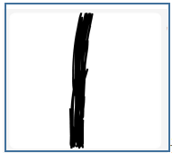
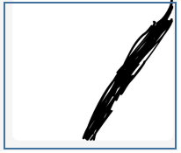
文献综述——循迹
03
灵活高效的新方法
计算机视觉
可以为系统获得更广的感受野和更复杂的信息。对视频信号进行二值化，得到黑白图像。
黑色点的平均横坐标反映了循迹线的倾斜程度。据此，可以设置阈值或PID使得小车保持循迹。
Notes:
把只能获得正对着一点信息的传感器称为点传感器。

Slide 18
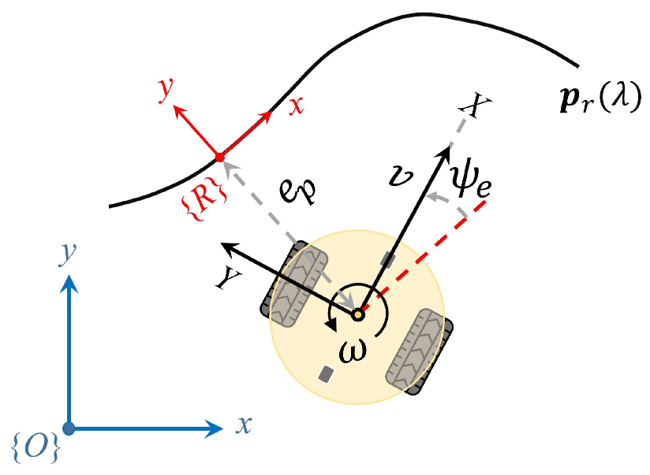
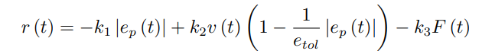
文献综述——循迹
03
灵活高效的新方法
强化学习
在奖励函数中纳入与误差成正比的惩罚、与速度成正比的奖励和避免机器人停在复杂弯角的惩罚等参数。
相比传统的控制方法，采用深度强化学习的机器人有了自适应的速度控制能力，还有相当不错的泛化能力。
Notes:
可以适应不同曲率的路径，在随机生成的不同路径中均有优秀的效果

Slide 19
原型设计——循迹
03
传感器
OpenMV
本身有一个单片机，具备计算处理能力，有利于提高图像处理帧率，提高小车整体性能。
OpenMV配套开发工具封装良好，官方文档详细，开放资源丰富。

Slide 20
原型设计——循迹
03
算法选择
预处理+PID
利用OpenMV自带的二值化工具将裁剪后的图像转化成黑白图像。
选取视场中中间靠前的区域作为ROI进行裁剪或矩阵池化来缩小矩阵。
用OpenMV自带的拟合函数计算出黑线方程。根据黑线斜率给出转向控制量。
PID的误差量是黑线斜率和基准斜率的差距，而控制量是两轮之间的转速差。

Slide 21
避障导航设计

Slide 22
文献综述——避障
03
获取信息
障碍物信息
红外避障传感器：受到物体颜色、面积和测量距离影响。
超声波传感器：成本低、实现方法简单、技术成熟，但作用距离较短，有盲区，会互相干涉。
激光雷达：置信度反比于接收信号幅度的平方。成本高，三角测距量程会受到限制，精度相对较低 。
位置信息
为了实现精确的算法，需要收集必要的位置信息，以确定小车当前所处位置以及小车已完成的路程。
位置信息可以用矢量表示，因此需要一个角度信息和一个距离信息，分别由陀螺仪和里程计两种传感器测量并提供。
Notes:
红外：白色物体反射的最远距离较大；黑色物体反射的最远 距离较小，但无法检测透明的或近似黑体的物体；面积大的物体所能探测的距离大，面积小的物体所能 探测的距离小
毫米波：非金属表面反射不佳，检测困难

Slide 23
文献综述——避障
03
全局避障算法
A*算法：已知全局地图，选择目前看来最快的一条路走，并且不断更新路径，直到找到最优的路线。
D*算法：已知部分地图，发现新的障碍物之后，D*算法会立刻重新帮你找到一条新的最快的路，绕过这个新发现的障碍物。
Notes:
A*是Dijkstra算法和广度优先搜索算法（BFS）的结合体，利用启发 式函数f(n)=g(n)+h(n)快速找到最优路径。

Slide 24
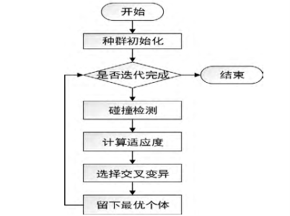
文献综述——避障
03
全局避障算法
遗传算法
遗传算法（GA）是John holland 在20世纪70年代初提出的根据生物体进化规律而设计的 。
它是一种全局最优解搜索的启发式优化算法，机制是模拟达尔文进化理论和自然界优胜劣汰。

Slide 25
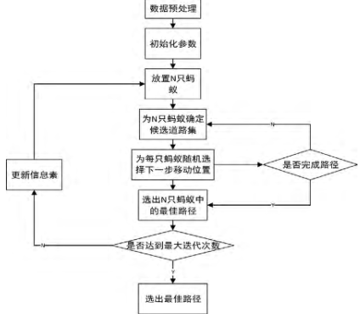
文献综述——避障
03
全局避障算法
蚁群算法：由Marco Dorigo 在1992年提出，是一种用于寻找优化路径的随机搜索算法。
思路是将城市与城市之间的路径看作一幅图，放置n只蚂蚁在图中移动。
每只蚂蚁成功到达终点的路径上会留下信息素，信息素最大的部分就是最优路径。

Slide 26
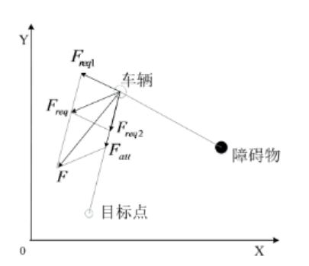
文献综述——避障
03
局部避障算法
人工势场法
是一种虚拟力法，它的思路是将车辆在周围环境中的运动视为车辆在人工建立的虚拟力场中的运动。
目标点产生引力引导车辆向目标点运动；障碍物产生斥力，避免车辆与障碍物相撞。
车辆在二者的合力下运动，根据引力和斥力的合力控制车辆向势场下降的方向运动， 产生一条无碰撞的最优路径。
Notes:
引力势场主要与汽车和目标点之间的距离有关。距离越大，汽车所受的势能值就越大；距离越小， 汽车所受的势能值就越小。
决定障碍物斥力势场的因素是汽车与障碍物之间的距离。当汽车没有进入障碍物的影响范围时，其 受到的势能为 0;汽车进入障碍物影响范围后，汽车受到的势能与距离的关系呈负相关。

Slide 27
文献综述——避障
03
局部避障算法
人工势场法的问题
当目标点附近有障碍物时，斥力远远大于引力，车辆将很难到达目的地。
当智能车在某一点引力和斥力刚好大小相等时，车辆会陷入局部最优点。
当车辆到达障碍物附近时，人工势场模型产生的轨迹将出现抖动，不光滑。
传统人工势场只考虑了障碍物与目标点静止不动的静态环境，而车辆实际是在运动的环境中，因此在动态环境下无法取得良好的效果。

Slide 28
原型设计——避障
03
避障信息获取
位置信息 ：避障需要小车找到自身所处的位置和方向，因此需要生成车辆的矢量路径。使用陀螺仪记录小车当前方位与初始方位的夹角，使用里程计模块记录距离。
障碍物信息：使用超声波雷达获得与障碍物的距离信息。我们采用人工势场法，因此只需要识别前方已有的障碍物并给出当前距离即可收集障碍物信息。

Slide 29
原型设计——避障
03
避障算法设计
数学模型改进
人工势场法在使用过程中会出现一些问题，如因障碍物和终点距离太近导致已经到达势能零点、出现局部最优点等。
根据文献，对人工势场法数学模型进行改进：

Slide 30
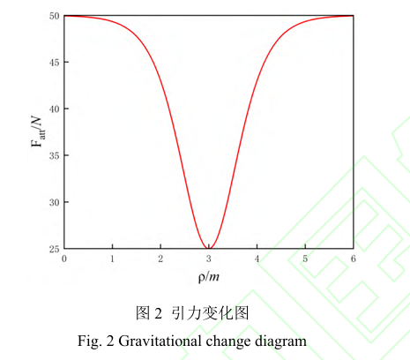
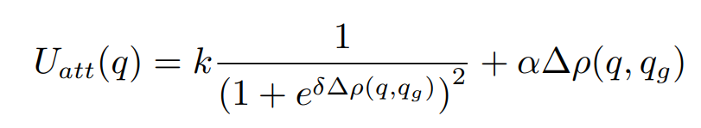
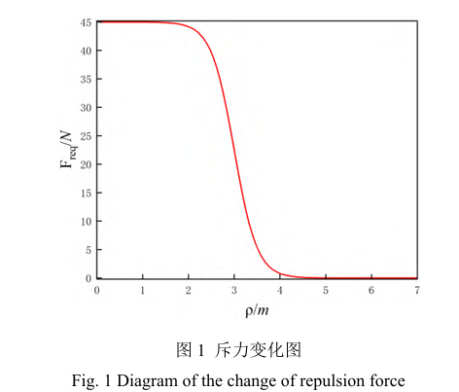
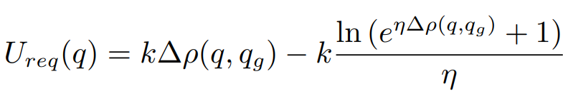
原型设计——避障
03
避障算法设计
数学模型改进
引力势场函数：
斥力势场函数：

Slide 31
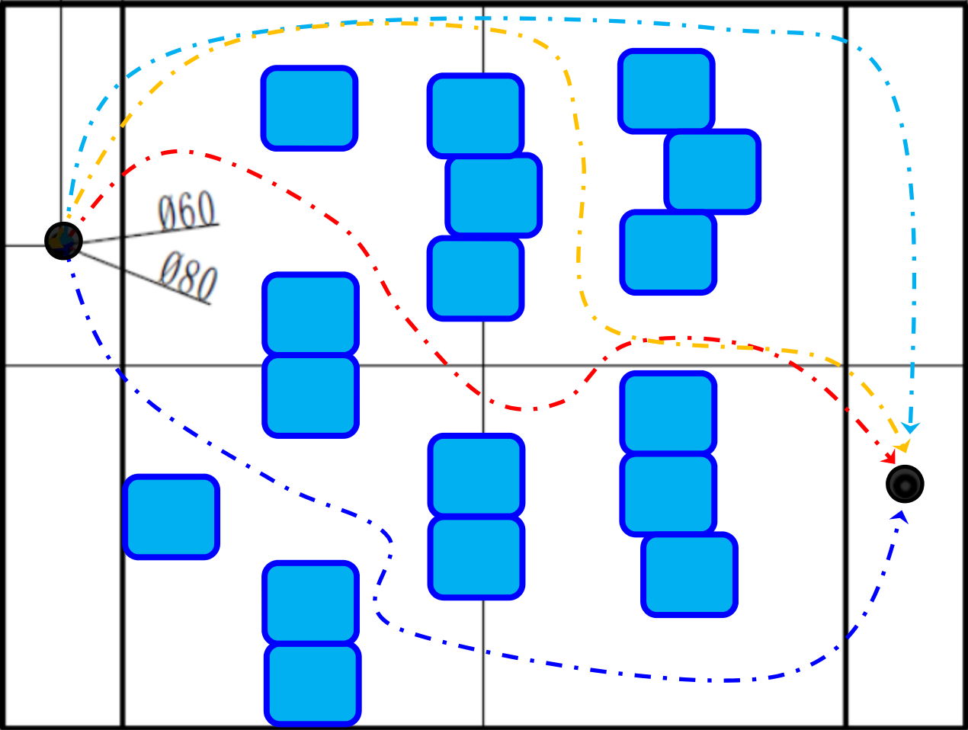
原型设计——避障
03
避障算法设计
思路改进
一级引力场：将终点所在直线设定为一级引力场，促使小车不断向最远端行进，以此避免小车可能出现的折返问题。
当到达一级引力场时，旋转小车角度与引力场直线方向一致，并向前行进，如果摄像头在地面上识别到终点圆圈，进行放置的步骤。
如果摄像头到达墙后仍没有终点圆圈，旋转180度，回到一级引力场，重新向前遍历。

Slide 32
通讯与驱动设计
04
为有源头活水来

Slide 33
通信与驱动设计-基本模块
04
控制器
CPU:编程调试方便，主要串行执行。
FPGA:并发速度快，可靠性好，调试困难。
电机和驱动
直流电机：有刷直流电机多用于低功率使用，用简单的电压调节或PWM（脉宽调制）来控制。
航模电机：无刷居多，高性能高功率，电子调速器（ESC）控制。

Slide 34
通信与驱动设计-基本模块
04
电源
单片机、电机、舵机等不同元器件的所需电压不同，需要进行相应的电源与二次电源的选择，具体选择将在原理方案设计部分确定。
通信
要实现的数据通讯任务包括实时图像、指令数据、状态参数和舵机命令等，可以采用USB数据线的有线通讯方式或者蓝牙等无线通讯方式，具体选择需要根据传输数据量、数据传输延时和硬件接口等因素确定。

Slide 35
通信与驱动设计-基本模块
04
测量
需要传感器传回的信息主要包括图像灰度、距离、小车自身的位置和姿态等等，可能需要红外传感器、超声传感器、线阵CCD传感器、里程计和陀螺仪等。
算法
循迹算法
避障算法

Slide 36
通信模块设计
Notes:
通信部份主要依靠蓝牙实现。我们希望可以在电脑上实现UI界面实时查看小车的情况。

Slide 37
通信与驱动设计——通信
04
数据通信和回传
蓝牙模块
我们的场景中通信距离短、有抗干扰需求的情况，我们选择使用蓝牙模块实现通信。
蓝牙模块有着体积小、易集成、功耗低的特点，对于车载设计友好。
蓝牙通信协议的跳频-扩频机制提供了很好的抗干扰能力。
2.4G的电磁波可以穿过大多材料的障碍物，利于小车行驶时仍然保持与控制终端的稳定信息交换。
HC-05相关资料多，配套开发工具丰富，学习使用便捷。

Slide 38
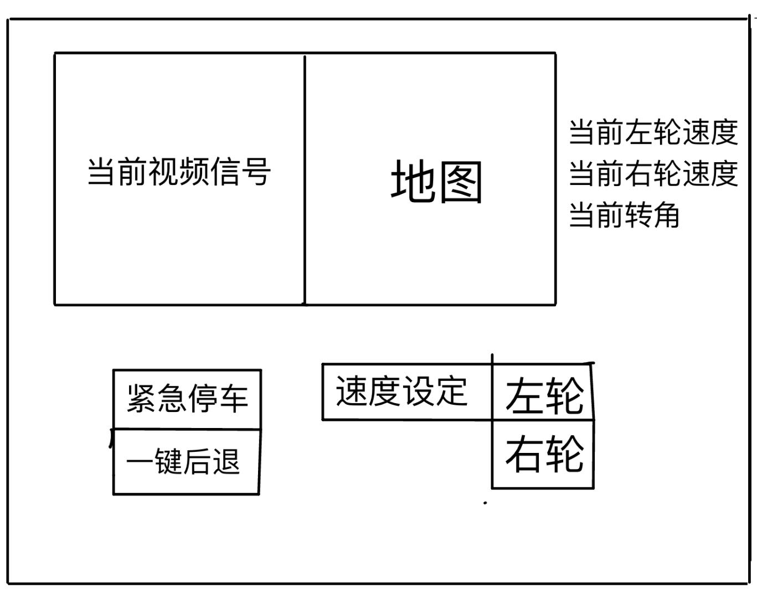
通信与驱动设计——通信
04
控制终端
UI
通过蓝牙传输的方式将数据传回PC端进行观察和控制。

Slide 39
驱动模块设计
Notes:
驱动模块主要包括传感器、处理器和电机，分别负责收集信息、处理信息和根据信息实现驱动。

Slide 40
通信与驱动设计——驱动
04
传感器
OpenMV:自带单片机，不需要额外的驱动元件。
超声波传感器：使用UART串口通信，不需要额外的驱动元件。
里程计：里程计实际上是一个主动轮上的编码器，因此不需要进一步的驱动元件。
陀螺仪：不需要额外的驱动元件，使用I²C通信。

Slide 41
通信与驱动设计——驱动
04
处理器
电机
FPGA的并发速度快，可靠性好，但调试困难。
对于整个算法中最重要的图像处理部分，OpenMV自带算力，加上已有的STM32具有足够的数据处理能力。
使用PWM方法驱动，并用编码器回传电机数据。
L298模块同时驱动两轮电机，并使用PID实现电机实际速度的准确、稳定控制。

Slide 42
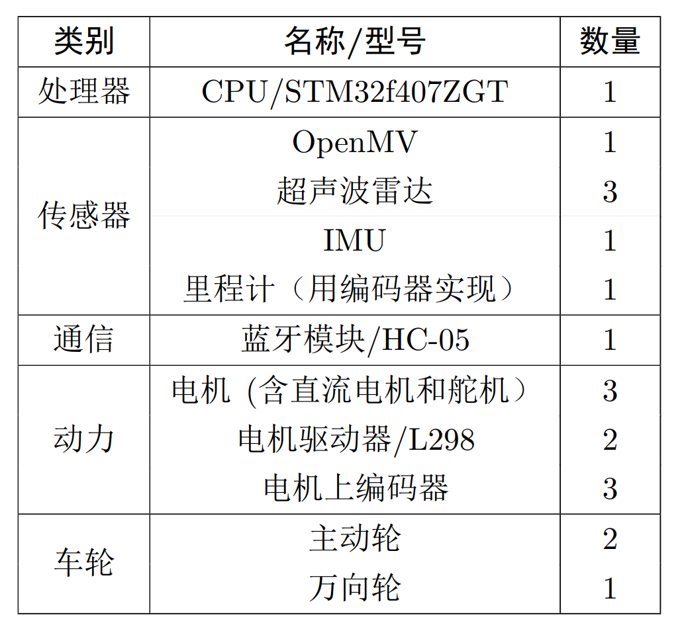
材料清单

Slide 43
Q&A
三人行必有我师焉

Slide 44
THANKS
感谢

